Slide 1
Модернизация воспитательной деятельности образовательных учреждений. Знакомство с примерной программой воспитания
Любезнова Л.В., к.пед. н., методист МБУ ДПО «УМОЦ»

Slide 2
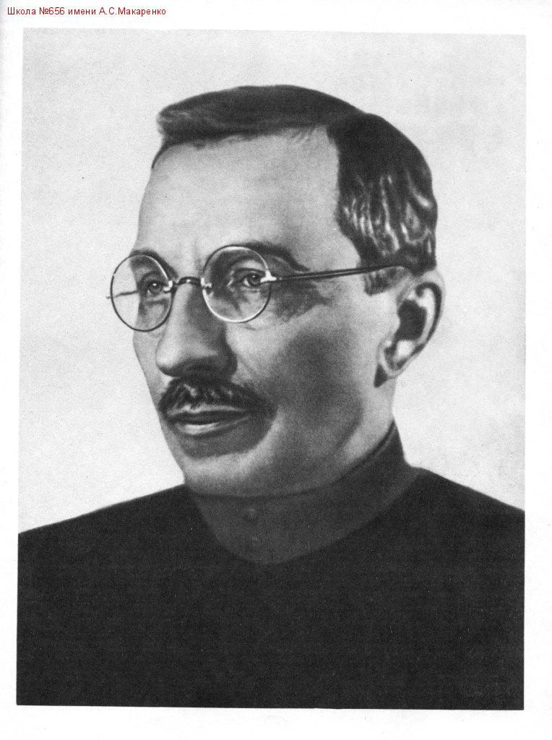
Актуальность воспитания
«Воспитание детей – дело государственное»
А.М. Горький
«Только живой пример воспитывает ребёнка, а не слова, …. ,не подкреплённые делом» А.С. Макаренко

Slide 3
Нормативная база
Поправки в «Закон об образовании в РФ» по вопросу воспитания в учебных учреждениях
Июль 2020

Slide 4
Вопросы???
В чём новизна Программы воспитания 2020?
Линии преемственности воспитательной программы ОУ и Программы воспитания 2020
Точки роста или пути модернизации воспитательной деятельности

Slide 5
Особенности программы
Единство обучения и воспитания (войдёт в состав образовательной программы школы)
Целостность за счёт одной программы для трёх ступеней обучения
Изменение структуры программы, модульность
Отказ от направлений содержания в пользу разделения по сферам деятельности
Ориентация на создание детско-взрослого сообщества в процессе совместных дел, а не на мероприятия
Обновление форм работы
Конструктивное межклассное, межвозрастное взаимодействие вместо соревновательности

Slide 6
Структура программы
1. Особенности организации воспитательного процесса в ОО
2. Целеполагание (цель, задачи)
3. Виды, формы и содержание деятельности, модули
4. Основные направления самоанализа воспитательной работы
5. Ежегодный календарный план воспитательной работы

Slide 7
Инвариантные модули
Классное руководство
Курсы внеурочной деятельности
Самоуправление
Профориентация
Школьный урок
Работа с родителями

Slide 8
Вариативные модули
Ключевые общешкольные дела
Детские общественные организации
Экскурсии, экспедиции, походы
Школьные медиа
Организация предметно-эстетической среды

Slide 9
Дополнительные модули, вносимые ОО
Возможность учёта воспитательных традиций школы, особенностей микрорайона, концептуальных идей педагогического коллектива, кадровых ресурсов и т.д.

Slide 10
Модернизация
Чувствительность системы к вызовам времени
Выявление точек роста для эффективности процесса

Slide 11
Результаты воспитания, социализации и саморазвития школьников
1. Динамика личностного развития школьников (какие проблемы удалось решить за год, какие остались нерешёнными) (педагогическое наблюдение)
2. Состояние совместной деятельности детей и взрослых (беседы, анкетирование, обсуждение на ГМО, педсовете)
Итог: перечень проблем, над которыми следует работать на следующий год

Slide 12
ЦЕЛЕПОЛАГАНИЕ
Цель программы
Цель воспитания
Личностное развитие школьников:
Усвоение знаний норм поведения, выработанных на основе духовных ценностей;
Развитие позитивных отношений к общественным ценностям;
Приобретение соответствующего нравственным ценностям социального опыта (посредством реализации социально-значимых дел)
Создание системы воспитания образовательных учреждениях для личностного развития школьников

